Slide 1
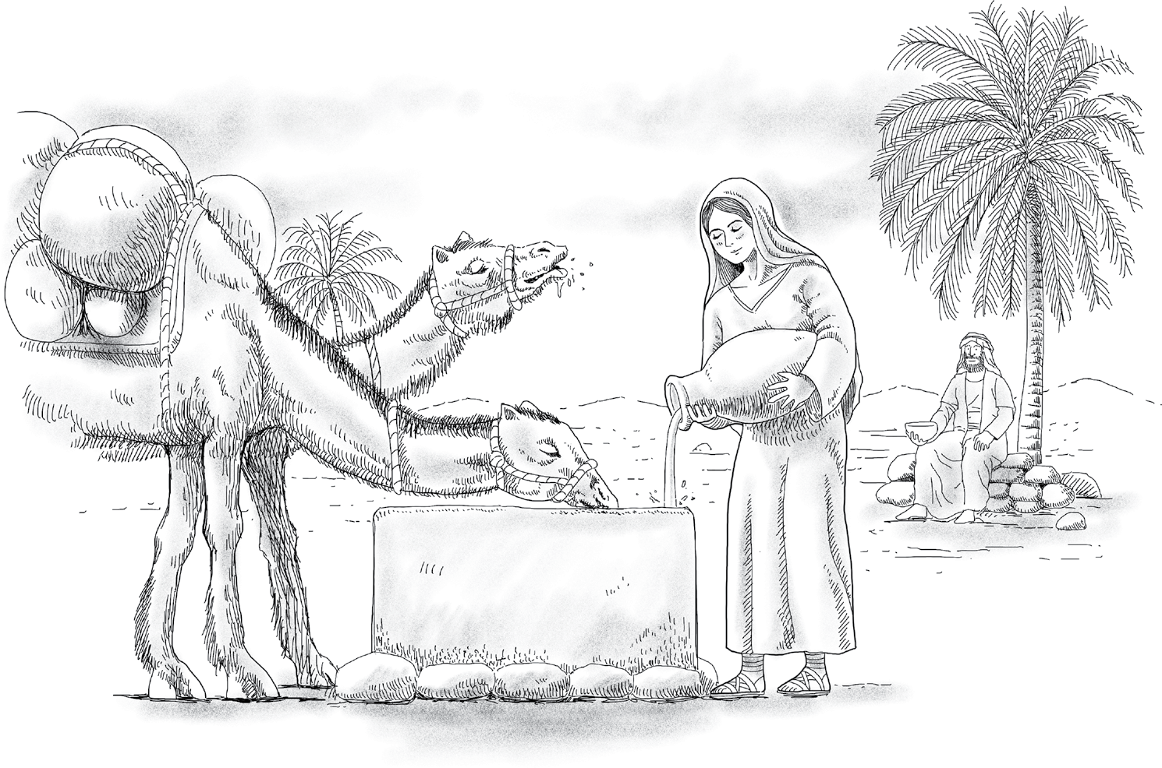
Dios que promete y dirige
35
El casamiento de Isaac y Rebeca
Gn 24
Himnario 184 (¡Oh Dios de amor perfecto!)
Hoy aprender
Palabra
1. Conocer el significado y la importancia del casamiento bíblico.
2. Conocer el aspecto de Dios y del Espíritu Santo que escogió la iglesia para Cristo.
78

Slide 2
Palabra Entender
Abraham estaba buscando una esposa para Isaac que continuara con la promesa que Dios que le había dado, quería elegir no entre las mujeres cananeas, sino entre su propia parentela, en Harán. El siervo de Abraham partió de Canaán por orden de Abraham para buscar a la esposa de Isaac y llegó a Harán, donde vivían los parientes de Abraham. Y el siervo oró para poder encontrarse sin problemas con la esposa de Isaac en el pozo de Harán. Dios de inmediato le hizo encontrarse con una virgen llamada Rebeca; Rebeca, pariente de Abraham, era decente y hermosa en apariencia, era una virgen a la que varón no había conocido. Además, era una mujer con la sabiduría y la devoción suficientes para ofrecer voluntariamente el agua no solo para el viajero desconocido y cansado de un largo viaje que le pidió agua, sino también para los camellos. En verdad, Rebeca fue la esposa que Dios preparó para Isaac.
El siervo de Abraham le preguntó a Rebeca su opinión después de hablar frente a Rebeca y su familia sobre la bendición que Dios le había dado a su amo Abraham y sobre la búsqueda de la esposa de Isaac, el hijo de Abraham. Rebeca nunca había visto a Abraham e Isaac, pero después de escuchar la declaración del siervo de Abraham, decidió seguirlo. Y al día siguiente, Rebeca dejó su tierra natal con su querida familia y viajó atravesando un desierto largo y peligroso hacia la tierra de Canaán. Allí, Rebeca se convirtió en la esposa de Isaac, el heredero de la herencia prometida de Dios, y tomó parte en su gloria.
El casamiento de Isaac y Rebeca no solo es la visión bíblica del casamiento, sino también enseña mucho sobre Dios, el Espíritu Santo, Cristo y su esposa, la iglesia.
Resumen de la lección
79

Slide 3
Palabra Escríbelas en la tabla de tu corazón (Recitación)
Jehová, Dios de los cielos, que me tomó de la casa de mi padre y de la tierra de mi parentela, y me habló y me juró, diciendo: A tu descendencia daré esta tierra; él enviará su ángel delante de ti, y tú traerás de allá mujer para mi hijo. (Gn 24:7)
The LORD God of heaven, who took me from my father’s house and from the land of my family, and who spoke to me and swore to me, saying, ‘To your descendants I give this land,’ He will send His angel before you, and you shall take a wife for my son from there. (Gn 24:7)
1
Subraya las palabras o frases clave en el versículo.
2
¿Por qué Dios dijo que escogiera esposa entre el pueblo de Abraham?
Palabra Cambiar mi mente a la palabra
1
Cuando iba a escoger una esposa para Isaac, Abraham dijo que no escogiera una esposa entre las mujeres cananeas. Busca la razón en la Biblia y escríbela (Dt 7:1~4, 2Co 6:14~16).
80

Slide 4
Los acontecimientos de la época del Antiguo Testamento nos revelan la voluntad de Dios hoy en día, y también son la sombra de la época del Nuevo Testamento. Rellena los siguientes espacios en blanco (Jn 14:26, 2Co 11:2, Ef 1:3~6, 1Ts 5:23).
2
Antiguo Testamento
Nuevo Testamento
Abraham
Dios
Siervo
Isaac
Rebeca
3
Busca y escribe tres ejemplos de la disciplina de Dios en la Biblia por tener comunión con una mujer gentil (Nm 25:1~9, Jue 16:4~31, 1R 11:1~13).
4
La relación con el sexo opuesto con una persona que no ha recibido la salvación no es digna de la Palabra de Dios. Para los estudiantes salvos, es deseable tener comunión tanto con el maestro como con los hermanos y hermanas(2Co 6:14~16, 1Ts 5:23, Ap 19:7). ¿Qué hay que hacer para vivir una vida distinta en la adolescencia cuando puedes tener curiosidad e interés por el sexo opuesto?
81

Slide 5
Palabra Aplicando a la vida
La palabra de hoy
(Escribir la Palabra)
La oración de hoy
(Gratitud / Arrepentimiento / Súplica)
D
Gn 24:4
L
Jn 14:26
M
2Co 6:14
82

Slide 6
X
2Co 6:15
J
2Co 11:2
V
1Ts 5:23
S
Ap 19:7
83

Slide 7
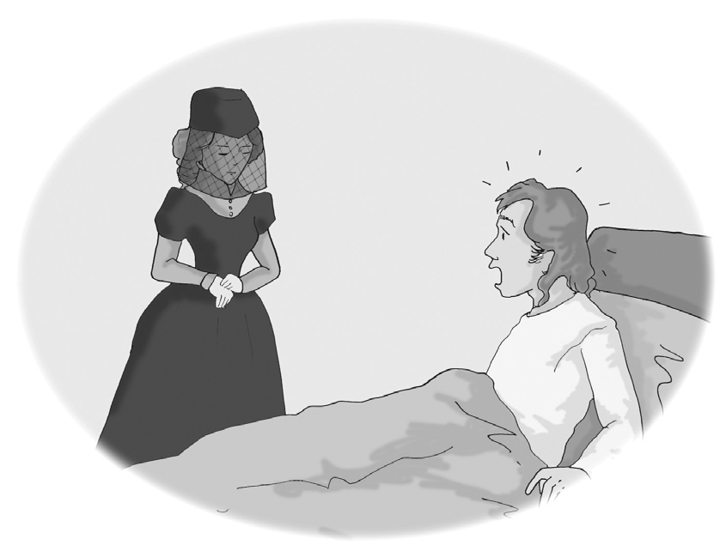
Alegoría
La esposa de Lutero
Lutero (reformador religioso alemán) inició la Reforma Religiosa en 1517 publicando 95 refutaciones en la puerta principal de la Universidad de Wittenberg en oposición a la política religiosa del Papa. Frente al poderoso desafío y la amenaza de la Santa Sede, Lutero una vez reflexionó: ‘¿Se llevarán a cabo realmente las reformas religiosas?'
Su esposa Katarina, al ver este aspecto de su marido, apareció frente a Lutero, vestida con ropas negras de luto, en silencio. Lutero se sorprendió al ver a su esposa de luto.
"¿Por qué estás vestida de luto? ¿Quien murió?“
“Dios se ha muerto."
“¿Cómo? ¿Se ha muerto Dios? ¿Qué dices?”
Lutero reprendió a su esposa. Entonces Katarina lo miró fijamente y le dijo:
“Si Dios no se ha muerto, entonces ¿por qué estás deprimido?"
Después de ser reprendido por su esposa, Lutero fue animado a trabajar duro y finalmente logró la Reforma Religiosa.
Mejores son dos que uno; porque tienen mejor paga de su trabajo. Porque si cayeren, el uno levantará a su compañero; pero ¡ay del solo! que cuando cayere, no habrá segundo que lo levante. También si dos durmieren juntos, se calentarán mutuamente; mas ¿cómo se calentará uno solo? Y si alguno prevaleciere contra uno, dos le resistirán; y cordón de tres dobleces no se rompe pronto. (Ec 4:9~12)
84

Slide 8
Tengo una pregunta~
¿Por qué Dios creó el fruto de la ciencia del bien y del mal sabiendo que Adán lo comería?
Dios hizo al hombre como su pareja de amor y como su pareja que se gozará de la gloria con Él. Por eso, le sopló el espíritu, la semejanza de la imagen de Dios. Dios no hizo que el hombre obedezca incondicionalmente como un robot. ¿Cómo podría un robot convertirse en la pareja de amor de Dios?
Por eso, Dios le dio a Adán libre albedrío. Quería que Adán amara y obedeciera a Dios con su voluntad. Después de darle libre albedrío de esta manera, estableció un pacto como señal de amar y obedecer a Dios. Era una promesa de comer los frutos de todos los árboles del huerto, pero no los frutos de la ciencia del bien y del mal.
Y le permitió al diablo probar a Adán. Si Adán realmente amaba a Dios, guardaría su promesa con Dios. Sin embargo, después de escuchar las palabras del diablo, no guardó ese simple pacto con Dios y cayó.
Debido a que Dios creó a Adán como su pareja de amor, tuvo que crearlo a su imagen, darle libre albedrío y hacerle pasar la prueba. No fue de ninguna manera para que Adán pecara, ni fue planeado intencionalmente para que comiera del fruto de la ciencia del bien y del mal. Fue la propia voluntad de Adán, el representante de la humanidad, lo que le hizo traicionar a Dios y romper el pacto.
Pero Dios realmente amaba al hombre. Por eso, sabía de antemano que Adán pecaría y estaría del lado del diablo, e hizo un plan de salvación a través de Jesús antes de crear al hombre. Debido a que amaba al hombre, antes de crear al hombre hizo un plan de antemano para venir Él mismo con un cuerpo humano y ser colgado en la cruz(2Ti 1:9, 1P 1:19~20).
Aquellos que verdaderamente han comprendido del amor de Dios no pueden resentirse contra Dios o juzgar a Dios según sus propios pensamientos, ante este amor de Dios. Más bien, inclinan la cabeza ante ese gran amor y dan gracias.
85

Slide 9
Resumen
Unidad
Dios que promete y dirige
Dios llamó a Abraham y le prometió continuar la descendencia de la fe a través de él. Sus descendientes formaron la nación de Israel a través de Isaac y Jacob. El pueblo de Israel es el pueblo elegido por Dios, y Dios les da la Palabra y los guía. Podemos entender el plan y la voluntad de Dios a través del pueblo de Israel y aprender la guía de Dios.
Abraham creyó las promesas de Dios y obedeció
Dios llamó a Abram y le prometió una tierra, un pueblo y una fuente de bendición. Por la fe, Abram partió del lugar donde vivía y se dirigió a Canaán, la tierra prometida de Dios. Abraham es un hombre que obedeció la palabra de Dios por fe. Dios guió a Abraham y cumplió su promesa para con él.
Abraham, el padre de la fe
Abraham se convierte en el padre de la fe al obedecer la Palabra de Dios. Abraham no solo fue el antepasado de Israel, sino también de todos los que fueron salvos por la fe en Jesucristo. Así como Abraham fue justificado por la fe y obedeció, nosotros también debemos vivir obedeciendo a Dios como personas salvas por la fe.
Lot, el justo que siguió al mundo
Lot, que fue a la tierra de Canaán con Abraham, no pudo estar con Abraham hasta el final y lo dejó. Se desvió de Dios que estaba con Abraham. Lot vivió en la vida pecaminosa de Sodoma y fue disciplinado por Dios por ello, y como resultado, se convirtió en un hombre salvo vergonzoso a los ojos de Dios. Tenemos que vivir una vida de obedecer la Palabra de Dios admirando a Dios, no a este mundo o a las cosas del mundo.
El casamiento de Isaac y Rebeca
Abraham busca una esposa de su propia parentela para el casamiento de su hijo Isaac. La esposa se llama Rebeca. El encuentro y casamiento de Isaac y Rebeca nos llega de una manera muy hermosa. Necesitamos una actitud de querer ser enseñados por la palabra de Dios sobre la relación entre sexos opuestos y el casamiento bíblico, y obedecerla. Esto se debe a que el casamiento de los cristianos es muy importante para vivir una vida de fe.
86

Slide 10
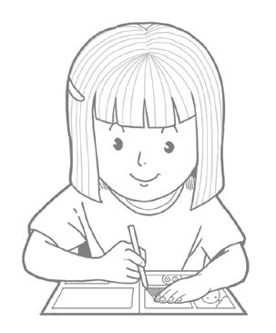
Resumen
Actividad
Elige entre las siguientes actividades y organiza lo que has aprendido.
Mapa mental / Carta destinada a un personaje de la Biblia /
Cartas de evangelización usando el contenido de la unidad /
Artículo de periódico / Diario del personaje / Diseño de camiseta /
Cómic de 4 viñetas / Caligrafía / Publicidad / Cartel /
Crear un cuestionario bíblico / Crear un crucigrama
87

